Slide 1
Второй Всероссийский фестиваль передового педагогического опыта
«Современные методы и приемы обучения»
февраль - май 2014 года
Вариант Бизнес-Проекта профессионального модуля «Ведение индивидуальной
трудовой деятельности"
ЛУКАШИНА ЛАРИСА АДОЛЬФОВНА
преподаватель профессиональных дисциплин
Санкт-Петербургское государственное бюджетное профессиональное образовательное учреждение «Реставрационно-художественный колледж»
Электронное периодическое издание НАУКОГРАД
февраль - май 2014 года

Slide 2
Резюме.
Роспись стен - это не новое понятие. Этот вид художественной росписи уходит корнями в далекое прошлое. Например, можно вспомнить наскальные рисунки, средневековые фрески. Как только человек осознал, что такое красота и ему захотелось украсить мир вокруг себя. Современные жители городов проводят дома немало времени. И хочется, что бы дом был не просто надежной крепостью, но и уютным теплым местом, где ощущаешь себя легко и свободно. Можно сказать, что дом - это наш собственный небольшой мир, и мы хотим, что он был красивым и особенным.
Стены и потолки в вашем доме - это полноценные полотна, которые можно использовать для полета фантазии. Вы хотите очутиться в мире сказки, побывать в другой стране или даже эпохе. Роспись расширит пространство, «открыв окно» в Венецию или Альпы прямо на стене в вашей квартире. В наши дни художественная роспись стен и потолков не потеряла своей актуальности и стала более доступной, благодаря современным материалам. В этом виде украшения интерьера есть немало плюсов. Роспись стен придаст оригинальность и неповторимость вашему интерьеру. Художественная роспись стен и потолков будет уместна, как в квартире, доме, так и любом другом помещении - офисе, магазине, клубе и т.д. Вы твердо решили сделать ваш интерьер эксклюзивным? Тогда художественная роспись стен и потолков это для вас!

Slide 3
Резюме.
Для удобства ведения бизнеса я выбрала форму Индивидуального Предпринимательства. (Приложение 9 Таблица 2)
Открытие мастерской не требуется, так как роспись предполагается на объекте заказчика, а для хранения инструментов и некоторых материалов предполагается использование личного жилого помещения.
Цены на предлагаемые услуги средние по городу, поскольку мой бизнес входит в тип совершенной конкуренции. (Приложение 8 Таблица 1)
Первоначальные расходы на приобретение инструментов, материалов, рекламы и прочих расходов составляют –26501 руб.
Расчет средних затрат за 3 месяца – 56217 руб.
Для упрощения ведения бухгалтерского и налогового учета и отчетности, я выбираю специальный налоговый режим, а именно упрощенную систему налогообложения, где объектом налогообложения считаю доходы. Поэтому ставка налога 6 %.
Виды и формы расчетов с поставщиками, покупателями и банком представлены в приложениях.

Slide 4
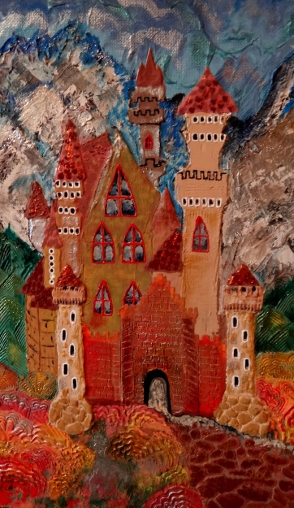
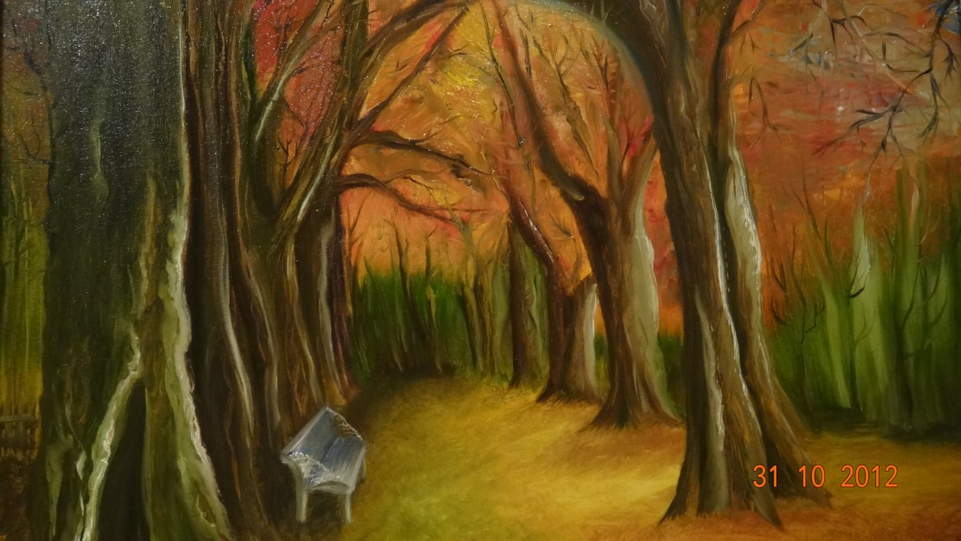
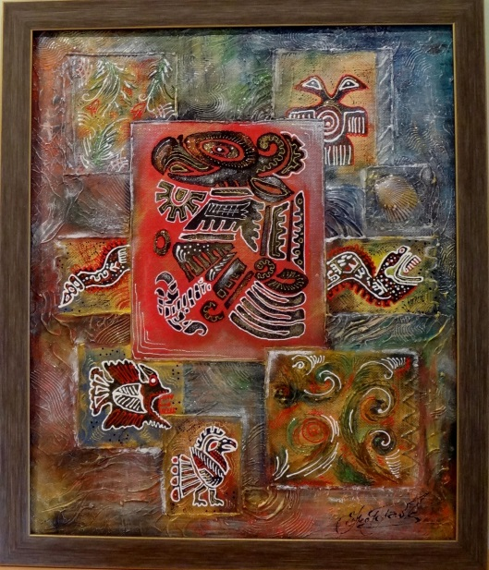
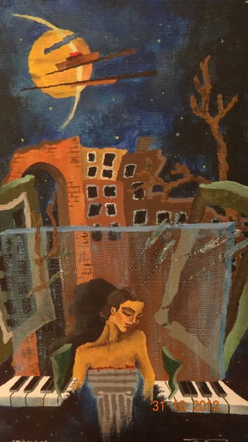
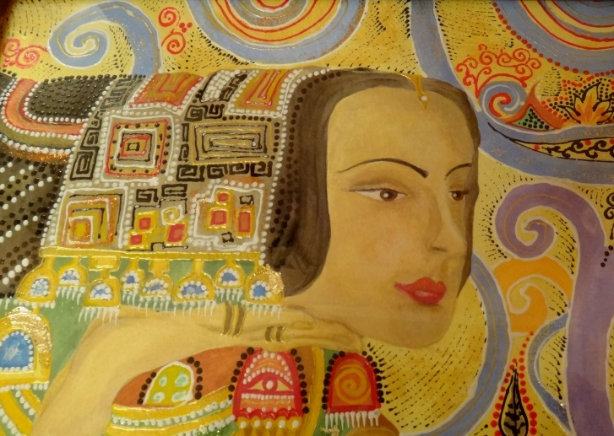
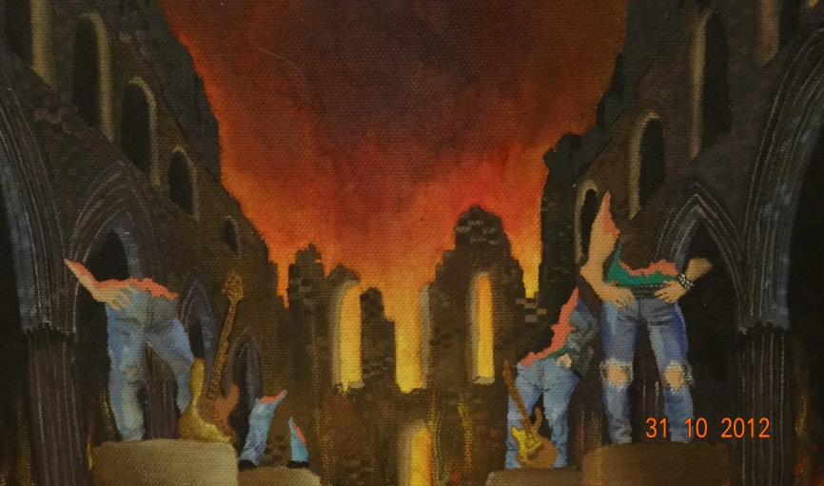
Художественная роспись стен
Изготовление панно и картин

Slide 5
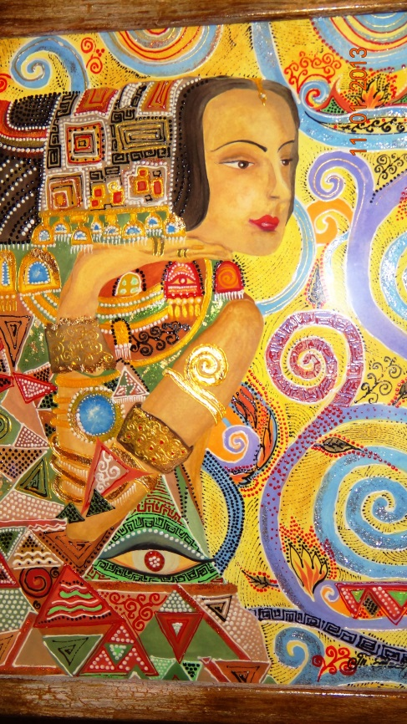
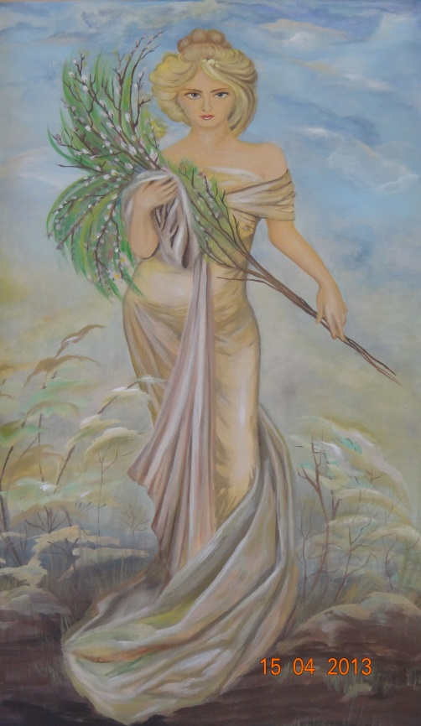
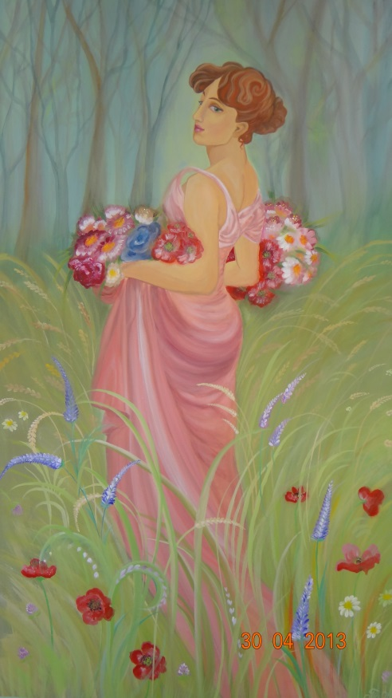
Художественная роспись стен Неповторимый стиль вашего интерьера

Slide 6
Художественная роспись стен
Художественная роспись стен и потолков в квартире, доме, офисе, магазине, клубе, кафе, ресторане.
Вы твердо решили сделать ваш интерьер эксклюзивным? Тогда художественная роспись стен и потолков для вас!
Выполнение высококачественных художественных работ в Санкт-Петербурге и Ленинградской области
Художник Нестерюк Татьяна
Контакты:
Телефон: 8-904-618-22-28
E-mail: nestcom24@mail.ru
Сайт: http://www.livemaster.ru/myshop/nestcom24

